Slide 1
Analiza ceny BTC wyrażona w USD, między 01.2016 a 12.2022

Slide 2
Cel projektu:
Głównym celem projektu jest prognoza ceny BTC za pomocą trzech modelów regresji:
- liniowej
- grzbietowej
- lasów losowych

Slide 3
Etapy znalezienia odpowednich i darmowych danych:
1. Wielokrotne próby ściągnięcia danych za pomocą API wraz z zakładaniem konta developerskiego na takich platformach jak: „CoinPaprika”, „CoinGecko”, „Coinmarketcap”, „Twitter” , „Discord” oraz wiele, wiele innych nie dały zadowalającego efektu.
2. Maile do paru osób z branży „Blockchain” z zapytaniem o możliwość udostępnienia interesujących mnie danych.
3. Ostatecznie przeszukiwanie i wybranie odpowiednich danych na stronie Kaggle :)

Slide 4
Eksploracja/sprawdzenie danych:
- zawartości kolumn oraz wierszy
- występowanie pustych oraz błędnych wartości w kolumnach
- typy danych oraz ilość

Slide 5
Największe różnice ceny BTC w ciągu jednej minuty:
1. Między ceną otwarcia a ceną zamknięcia:
Wzrost: 4270,76 USD
Spadek: -3668,63 USD
2. Między ceną najniższą a najwyższą:
Różnica: 5470,77 USD

Slide 6
Najwyższa oraz najniższa cena:
Najniższa:
Data: 2016-01-16; 08:15:00
Cena: 353,32 USD
Najwyższa:
Data: 2021-11-10; 14:17:00
Cena: 69000,00 USD

Slide 7
Średnia roczna cena BTC:
2016: 567.158789
2017: 3967.424660
2018: 7738.424013
2019: 7222.359032
2020: 11128.856015
2021: 47459.784718
2022: 28316.619225

Slide 8
Zmiany cen BTC pod wpływem wydarzenia jakim jest Halving:
2016-03 414,38
2016-04 433,73
2016-05 461,06
2016-06 640,67
2016-07 661,72 – Halving w lipcu 2016 roku
2016-08 580,98
2016-09 604,22
2016-10 640,49
2016-11 724,45

Slide 9
2020-03 6940,39
2020-04 7174,24
2020-05 9221,53
2020-06 9462,47
2020-07 9575,76 – Halving w lipcu 2020 roku
2020-08 11645,52
2020-09 10677,29
2020-10 11840,83
2020-11 16556,65

Slide 10
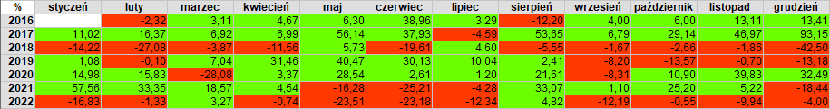
Wskaźnik Price Rate of Change PROC wyrażony w procentach:
Halving – lipiec 2016
Szczyt hossy – grudzień 2017
Najniższy dołek po hossie – grudzień 2018
Halving – lipiec 2020
Szczyt hossy – listopad 2021
Najniższy dołek po hossie – listopad 2022

Slide 11
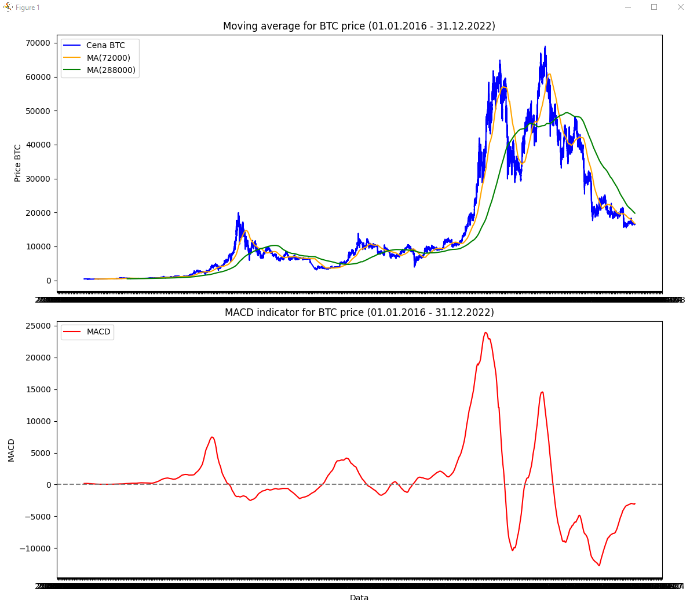
50-dniowa i 200-dniowa średnia ruchoma oraz Wskaźnik zbieżności i dywergencji średnich ruchomych (MACD):

Slide 12
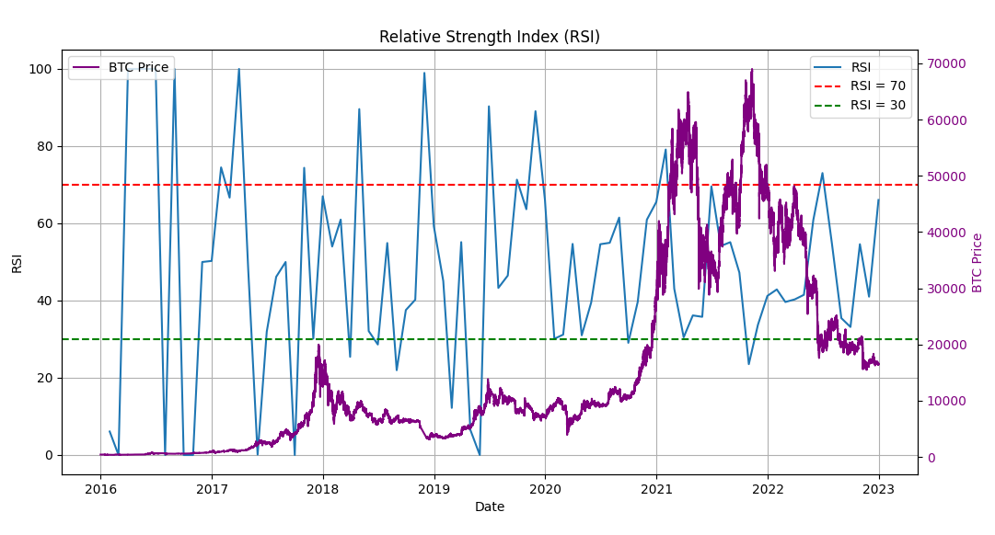
Wskaźnik RSI
(Relative Strength Index):

Slide 13
Subiektywna lista najkorzystniejszych wydarzeń w świecie kryptowalut na dany rok między 2016 a 2022, w rezultacie zwiększających cenę BTC:
Wdrożenia technologii Segregated Witness (SegWit) dla kryptowaluty Bitcoin BTC – 24.08.2016
Wprowadzenie kontraktów terminowych BTC na giełdzie CME Group – 18.12.2017
Oficjalne wprowadzenie protokołu Lightning Network dla BTC – 15.01.2018
Oficjalne wprowadzenie platformy handlowej Bakkt przez Intercontinental Exchange (ICE) – 23.09.2019
Ogłoszenie PayPal o wprowadzeniu obsługi kryptowalut na swojej platformie płatniczej – 21.10.2020
Tesla zakupiła BTC o wartości 1,5 miliarda dolarów i planuje akceptować go jako formę płatności za swoje produkty – 08.02.2021
The Merge dla Ethereum, czyli przejście z proof-of-work na proof-of-stake – 15.09.2022

Slide 14
Subiektywna lista najniekorzystniejszych wydarzeń w świecie kryptowalut, w rezultacie zmniejszających cenę BTC:
Atak hakerski na giełdę Bitfinex i kradzież 120 000 BTC – 02.08.2016
Zdelegalizowanie ICO (Initial Coin Offering) w Chinach – 04.09.2017
Kontrowersje związane z BitConnect i uznaniem go za schemat Ponzi – 17.01.2018
Kontrowersje wokół giełdy kryptowalut QuadrigaCX i utrata dostępu do portfeli z kryptowalutami – 05.02.2019
Rządowa informacja o tym, że kryptowaluty są nielegalne w Chinach – 24.10.2020
Wszystkie instytucje finansowe i firmy płatnicze w Chinach mają zakaz prowadzenia transakcji związanych z kryptowalutami – 18.05.2021
Upadek giełdy FTX – 09.11.2022

Slide 15
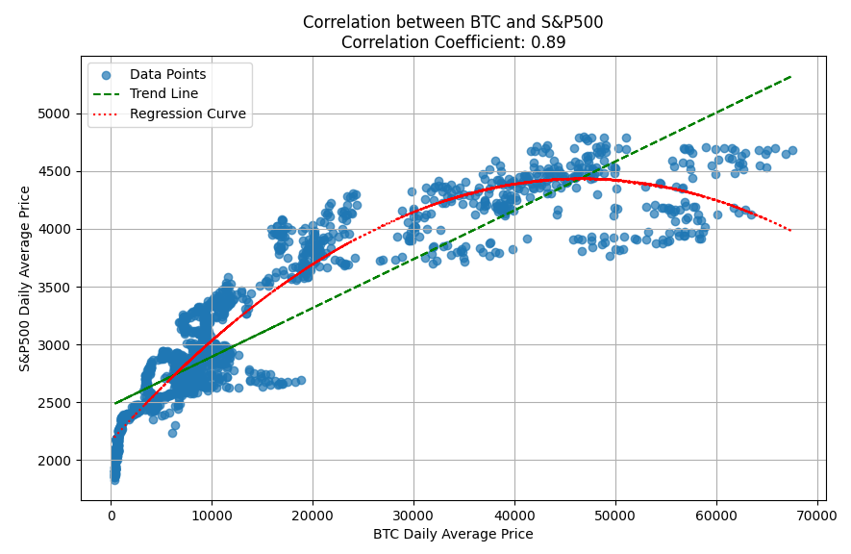
Korelacja cen pomiędzy BTC i S&P500 w latach 2016-2022, z krzywą regresji i linią trendu:

Slide 16
Wybrane informacje statystyczne dla BTC między 2016 a 2022 rokiem:
Średnia cena: 15338,54 USD
Mediana: 8629,11 USD
W ilu dniach cena BTC wzrosła: 1363 dni
W ilu dniach cena BTC spadła: 1162 dni

Slide 17
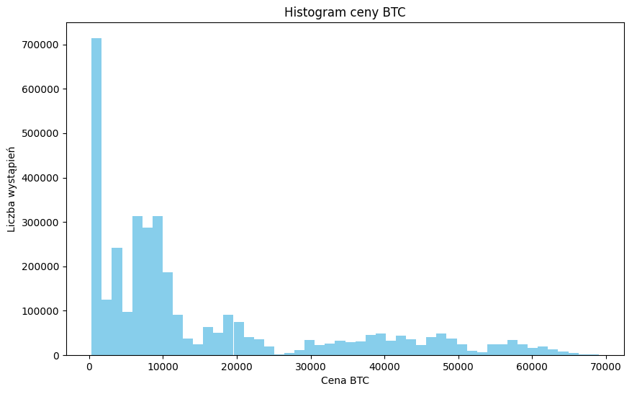
Histogram ceny BTC:

Slide 18
Prognoza ceny BTC za pomocą regresji liniowej, grzbietowej i lasu losowego:
Zbiór wszystkich danych (średnia dzienna cena BTC między 01.01.2016 a 31.12.2022), został podzielony na dwa zbiory:
Training set size: 2020 ,czyli 80%
Test set size: 506 ,czyli 20%

Slide 19
Ocena wydajności modelów.
Czyli wyniki dla średniego błędu kwadratowego, oraz dla współczynnika determinacji R-squared score (wyniki dla cen z 4 kolumn):
Results for the linear regression model:
Mean Squared Error: 1.2249321970493529e-23
R2 Score: 1.0
Results for the ridge regression model:
Mean Squared Error: 1.6016480301274012e-07
R2 Score: 0.9999999999999994
Results for a random forest regression model:
Mean Squared Error: 2312.463108838307
R2 Score: 0.9999917620413125

Slide 20
Przewidywanie cen dla paru przykładowych pozycji przez każdy z trzech modeli (dla prognozy cen na koniec dnia z 4 kolumn):
Actual Predicted Linear Predicted Ridge Predicted RF
32889.47 32889.47 32889.47 32895.24
11482.04 11482.04 11482.04 11481.92
663.66 663.66 663.66 663.26
6444.22 6444.22 6444.22 6445.14
10218.65 10218.65 10218.65 10221.90
759.41 759.41 759.41 758.57
11903.57 11903.57 11903.57 11878.39
4645.03 4645.03 4645.03 4639.35
33717.30 33717.30 33717.30 33713.06
3766.57 3766.57 3766.57 3767.34

Slide 21
Prognoza cen na 2023 rok (na podstawie 4 cen):
Date Predicted Average (Linear Regression)
2023-01-01 16538.13
2023-01-02 16612.45
2023-01-03 16659.46
2023-01-04 16670.09
2023-01-05 16853.47
2023-01-06 16826.45
2023-01-07 16952.92
2023-01-08 16954.81
2023-01-09 17143.89
2023-01-10 17181.06
Date Predicted Average (Ridge Regression)
2023-01-01 16538.13
2023-01-02 16612.45
2023-01-03 16659.46
2023-01-04 16670.09
2023-01-05 16853.47
2023-01-06 16826.45
2023-01-07 16952.92
2023-01-08 16954.81
2023-01-09 17143.89
2023-01-10 17181.06
Date Predicted Average (Random Forest Regression)
2023-01-01 16539.22
2023-01-02 16609.36
2023-01-03 16671.04
2023-01-04 16671.42
2023-01-05 16851.71
2023-01-06 16827.39
2023-01-07 16951.57
2023-01-08 16947.39
2023-01-09 17140.31
2023-01-10 17181.45

Slide 22
Wyniki po uśrednieniu ceny na dany dzień plus wszystkie ceny z czterech kolumn, na podstawie 5 cen:
Results for the linear regression model:
Mean Squared Error: 127837176.63036679
R2 Score: 0.5595448163860357
Results for the ridge regression model:
Mean Squared Error: 127837176.6446464
R2 Score: 0.5595448163368362
Results for a random forest regression model:
Mean Squared Error: 313759.3552534495
R2 Score: 0.9989189613063159

Slide 23
Przewidywanie cen dla paru przykładowych pozycji przez każdy z trzech modeli (na podstawie 5 cen):
Actual Predicted Linear Predicted Ridge Predicted RF
32889.48 26756.37 26756.37 35673.13
11482.00 6593.09 6593.09 11166.37
663.67 -2669.31 -2669.31 657.83
6444.26 10170.99 10170.99 6411.05
10218.66 16240.03 16240.03 10247.63
759.41 -3070.56 -3070.56 747.92
11903.33 21723.91 21723.91 11633.98
4644.98 4904.46 4904.46 4564.55
33717.25 24649.75 24649.75 33909.24
3766.52 13096.84 13096.84 3776.43

Slide 24
Prognoza cen na 2023 rok (na podstawie 5 cen):
Date Predicted Average (Linear Regression)
2023-01-01 36589.23
2023-01-02 36606.12
2023-01-03 36623.01
2023-01-04 36639.91
2023-01-05 36656.80
2023-01-06 36673.69
2023-01-07 36690.58
2023-01-08 36707.47
2023-01-09 36724.36
2023-01-10 36741.26
Predicted Average (Ridge Regression) Predicted Average (Random Forest)
36589.23 16582.49
36606.12 16582.49
36623.01 16582.49
36639.91 16582.49
36656.80 16582.49
36673.69 16582.49
36690.58 16582.49
36707.47 16582.49
36724.36 16582.49
36741.26 16582.49

Slide 25
Wnioski:
1. Zmienność ceny BTC jest bardzo duża.
Prawdopodobnie wynika ona głównie przez charakter spekulacyjny na rynku kryptowalut w połączeniu z małą wielkością tego rynku pod względem jego globalej kapitalizacji. Porównując kapitalizację rynku kryptowalut do globalnej kapitalizacji na przykład złota lub akcji spółek. Również należy zwrócić uwagę iż rynek kryptowalut jest we wczesnym etapie rozwoju.

Slide 26
2. Z każdym halvingiem BTC, czyli zmniejszeniem nagrody o połowę dla górników za wydobycie bloku. Halving jest wydarzeniem mającym miejsce mniej więcej co cztery lata. Liczba BTC jest stała i wynosi 21 milionów. Dzięki halvingom oraz stałej i niezmienialnej ilości BTC, jego cena systematycznie rośnie podczas hossy mającej miejsce również mniej więcej co cztery lata jak halving, tylko przeważnie miała ona mniejsce około pół roku po wydarzeniu jakim jest halving.

Slide 27
3. Wyniki wskaźnika Price Rate of Change PROC pokazują, najwyraźniej iż najgorszymi latami z największymi spadkami ceny dla BTC był rok 2018 oraz 2022.
Wartym zaznaczenia jest iż w analizowanym okresie wystąpiły dwa wydarzenia halvingu. W obu przypadkach około 1,5 roku po halvingu miał miejsce szczyt hossy, oraz w obu przypadkach około 2,5 roku od halvingu miał miejsce najniższy dołek cenowy.

Slide 28
4. Wskaźnik zbieżności i dywergencji średnich ruchomych (MACD) ze slajdu numer 11. Pokazuję w których momentach przypuszczalnie mógłby być odpowiedni moment na sprzedaż oraz odkupienie/zakup analizowanego BTC. Gdy czerwona linia wykresu MACD przekroczy przerywaną linię w dół na wykresie wskaźnik ten sugeruję zakup BTC, zaś gdy jego wykres przekroczy przerywaną linię w górę na wykresie wskaźnik ten sugeruję sprzedaż BTC.

Slide 29
5. Wskaźnik RSI (Relative Strength Index), pokazuję w zamyśle podobną strategię działania jak wskaźnik MACD. Wyniki wskaźnika RSI można również interpretować dla swoich potrzeb jako sygnały dla kupna lub sprzedaży. Gdy linia wskaźnika przekroczy przerywaną linię na poziomie 70 jednostek być może warto zastanowić się nad sprzedażą przewartościowanego cenowo BTC, zaś gdy linia wskaźniak przekroczy przerywaną linię na poziomie 30 jednostek być może warto wtedy zastanowić się nad zakupem niedowartościowanego cenowo BTC.

Slide 30
6. Korelacja między cenami BTC oraz cenami S&P500 ze slajdu numer 15, jest bardzo duża co również można zaobserwować na liniach krzywych regresji liniowej oraz trendu.

Slide 31
7. Podział danych ze slajdu numer 18, został uzyskany z proporcji 80% zbiór treningowy i 20% zbiór testowy.
Jak widać na slajdzie numer 19, zbiór testowy został sprawdzony pod względem dopasowania.
Mowa tu o wynikach dla średniego błędu kwadratowego gdzie wyniki dla regresji liniowej oraz grzbietowej są bliskie zeru i pokazują, że oba te modele dobrze dopasowały się do danych i dobrze generalizują dla nowych nieznanych danych oraz danych ze zbioru treningowego. Wynik trzeciego modelu regresji lasu losowego jest sporo wyższy. Taki wyniki może oznaczać mniejsze dopasowanie modelu regresji lasu losowego do danych ze zbioru testowego oraz większą zmienność do przewidywania względem nowych danych.
Dla współczynnika determinacji „R-squared score”, który jest odpowiedzialny za to samo co wskaźnik błędu kwadratowego, lecz mniej wrażliwy na duże błędy, które mogą występować między wartościami prognozowanymi a wartościami rzeczywistymi i dzięki temu błędy te mają mniejszy wpływ na wyniki współczynnika determinacji „R-squared score”. Wyniki są bliskie 1.0 więc każdy z trzech modeli regresji bardzo dobrze dopasował się do danych.

Slide 32
8. Slajd numer 20, obrazuję iż każdy z trzech modeli regresji został odpowiednio dobrze nauczony, ponieważ każdy z nich dobrze przewiduję ceny na koniec dnia spośród dostępnych danych. Różnice występują ale są one bardzo niewielkie.

Slide 33
9. Wyniki ze slajdu numer 21 i 22, są wynikami w przypadku gdy ceny są uśrednione na dany dzień. Ostatecznie więc, wszystkie trzy modele regresji wykorzystują do testowania i trenowania dane w postaci cen BTC z uśrednionej ceny na dany dzień oraz czterech cen z kolumn: open, high, low, close. Czyli wykorzystują do prognozy wszystkie te 5 cen.
Wyniki dla dwóch wskaźników oceny dopasowania danych do modeli czyli średniego błedu kwadratowego – wyniki dla każdego modelu są bardzo słabe, oraz współczynnika determinacji „R-squared score” - tutaj wyniki dla regresji liniowej oraz grzbietowej są umiarkowanie dobre na poziomach 0,56, a dla regresji lasu losowego wynik jest najlepszy ponieważ, dopasowanie danych za pomocą tego modelu wykazuję na poziomie bardzo dobrym wynoszącym 0,99.

Slide 34
10. Wyniki dla trzech modeli regresji (liniowa, grzbietowa, las losowy) ze slajdów 19-21 (pierwsza opcja – 4 ceny: open, high, low, close) są o wiele lepsze niż wyniki ze slajdów 22-24 (druga opcja – 5 cen: uśredniona na dzień, open, high, low, close).
Prognoza przyszłych nieznanych cen, ze skaljdu numer 21, dla „pierwszej opcji” na rok 2023 wypadła o wiele lepiej niż „druga opcja”. Było to do przewidzenia po bardzo dobrych wynikach, dla średniego błędu kwadratowego oraz współczynnika determinacji „R-squared score”. Odpowiada również za to dobór 4 cen do nauki, gdzie ceny są do siebie o wiele bardziej zbliżone.

Slide 35
Prognoza przyszłych nieznanych cen, ze slajdu numer 24, dla „drugiej opcji” na rok 2023, wypadła bardzo słabo. Prognozowane ceny dla modelu regresji liniowej i grzbietowej różnią się o wiele w stosunku do tego jakie ceny były w grudniu 2022 roku. Ostatni model regresji lasów losowych dał prognozę najbardziej zbliżoną i prawdopodobną w stosunku do cen jakie były w grudniu 2022 roku i byłby przypuszczanie prawdopodoobne w styczniu. Lecz tutaj każda cena jest taka sama i może to wynikać już nie z tak bardzo podobnych do siebie cen jak w kolumnach Open, High, Low i Close. Ponieważ widać ewidentną nieprawidłowść pokazującą iż model ten nie jest wstanie obliczyć prognozowanych cen w odpowiedni sposób.
Wnioskuję, że przy „drugiej opcji” w negatywny sposób zadziałała mała ilość danych oraz dodatkowy czynnik mocno zmieniający naukę modeli regresji, w postaci piątej ceny uzyskanej z uśrednienia czterech cen ze wszystkich czterech pierwotnych kolumn z danymi cenami Open, High, Low i Close.

Slide 36
Źródła danych:
1. Ceny BTC:
https://www.kaggle.com/datasets/swaptr/bitcoin-historical-data?resource=download
2. Ceny S&P500:
https://www.kaggle.com/datasets/andrewmvd/sp-500-stocks?select=sp500_index.csv

